Slide 1

Demokracia

Slide 2
Demokracia
Odpovedzte na otázky:
  Čo je demokracia?
  Kde vznikla demokracia?
  Čo je protikladom demokracie?
  Aká je Vaša predstava o demokracii

Slide 3
Demokracia – hlavné znaky
Demokracia predstavuje mieru účasti ľudu na štátnej moci.
Moderná demokracia sa vyznačuje:
  Záruka ĽP
  suverenita štátnej moci odvodená od suverenity občanov – občania zdroj moci
  vláda väčšiny, musí zaručovať práva všetkým a teda aj menšine
  záruka ĽP
  slobodné voľby – volebné právo
  právo zúčastňovať sa na správe vecí verejných priamo alebo sprostredkovane
  politický pluralizmus
  ekonomický pluralizmus – sloboda
Môže byť:
  Priama
  Nepriama

Slide 4
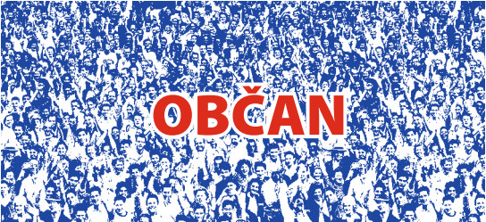
Priama demokracia
Priama demokracia –
  možnosť občanov bezprostredne rozhodovať o veciach verejných. Bola uplatňovaná v starovekých Aténach.
V súčasnosti sa používa ako doplnok nepriamej demokracie.
Jednou z foriem je referendum. V Ústave SR - druhý oddiel piatej hlavy.

Slide 5
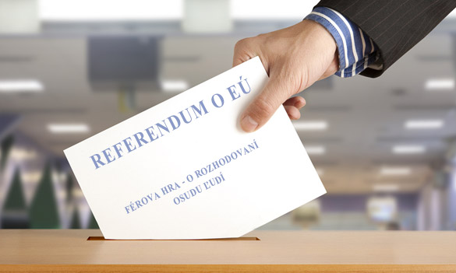
Druhy referenda
Obligatórne – o určitých otázkach, ktoré zakotvuje ústava ako povinnosť vykonať referendum – u nás o vstúpení alebo vystúpení do alebo zo zväzku štátov.
Fakultatívne – ústava určuje čo môže byť predmetom referenda. Nesmú byť ĽP, dane, odvody a štátny rozpočet
Ratifikačné – potvrdenie zákona; u nás nie je
Vládne – podnet dá hlava štátu, parlament alebo vláda
Ľudové – podnet od občanov - 350000 podpisov pod petíciou
  Referendum vyhlasuje prezident republiky
Plebiscit – rozhodovanie o akejkoľvek otázke najčastejšie o území. Dozor môže vykonávať tretí štát alebo medzinárodná organizácia.

Slide 6
Referendum – podmienky vyhlásenia
V Ústave SR je v piatej hlave v druhom oddiele, kde sú stanovené podmienky referenda
  Úloha: Otvorte si Ústavu SR a vyhľadajte podmienky pre vyhlásenie referenda!
Navrhuje 350 000 občanov petíciou, alebo uznesením NR SR
Vyhlasuje prezident republiky do 30 dní od prijatia petície, alebo uznesenia
Koná sa do 90 dní od vyhlásenia
Platné referendum – pri účasti nadpolovičnej väčšiny oprávnených voličov a rozhodnutie bolo prijaté nadpolovičnou väčšinou účastníkov
O tej istej veci môže byť referendum po uplynutí troch rokov
V SR – jedno úspešné referendum zo štyroch
Predmetom referenda nemôžu byť základné práva a slobody, dane, odvody a štátny rozpočet

Slide 7
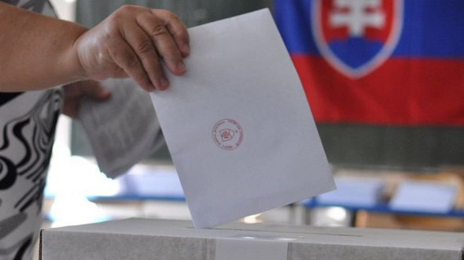
Nepriama demokracia
Nepriama demokracia - sprostredkovaná účasť občanov na správe štátu.
  Občania sú zdrojom moci, volia svojich zástupcov – poslancov nositeľov moci.
Znaky nepriamej demokracie:
  Pluralita
  Rovnosť
  Kontrola
  Dočasnosť
  Princíp väčšiny
  Princíp konsenzu
  Liberálnosť- garantovanie ĽP
Formou nepriamej demokracie je aj voľba prostredníctvom voliteľov

Slide 8
Ďakujem za pozornosť

